Slide 1

Проект
Команда без границ
Автор проекта:
Яковлева Мария Дмитриевна 9В класс МОУ «Лицей № 4» г. Саратова
Ссылки на информационные ресурсы проекта:
https://vk.com/comanda.bez.granits
г. Саратов

Slide 2
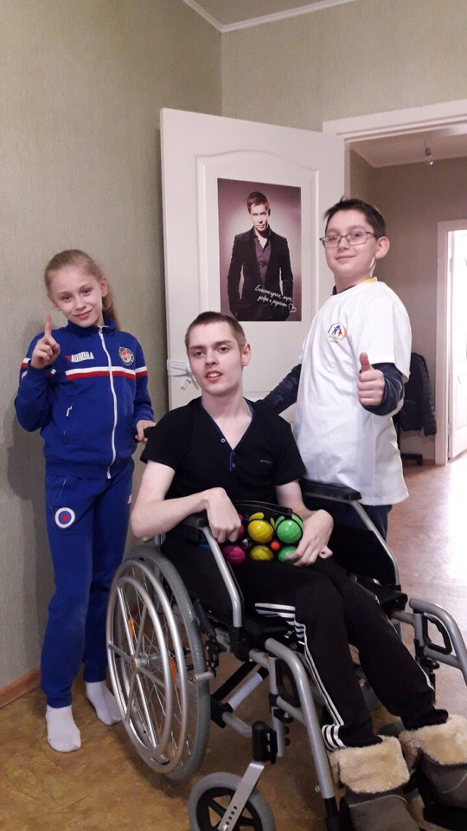
Проблемное поле проекта
- В настоящее время в Саратовской области проживает 7158 детей инвалидов и около 20 тыс. детей с ОВЗ. - В современной России существует проблема социализации детей с особенностями развития. - Не в полной мере используются ресурсы физической культуры и спорта для решения этой проблемы.

Slide 3
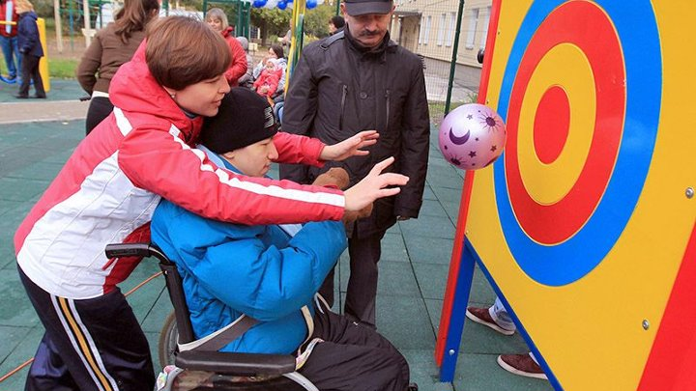
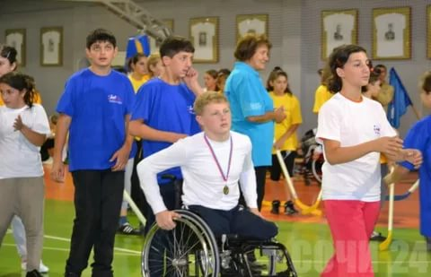
Адаптивный спорт – одно из приоритетных направлений спортивного движения в России

Slide 4
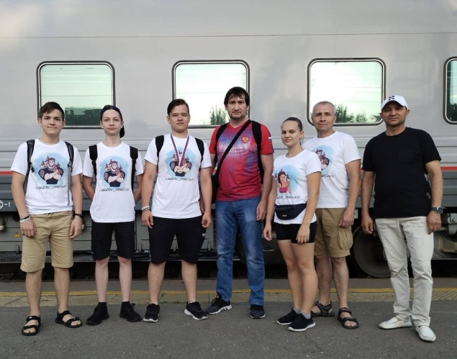
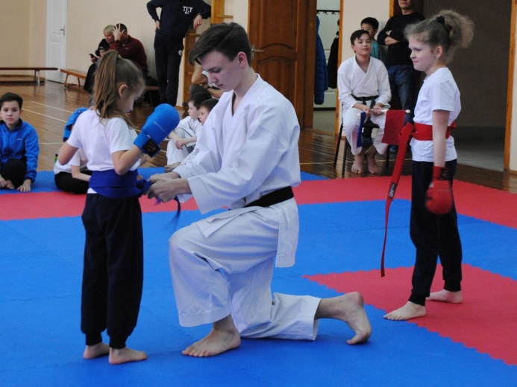
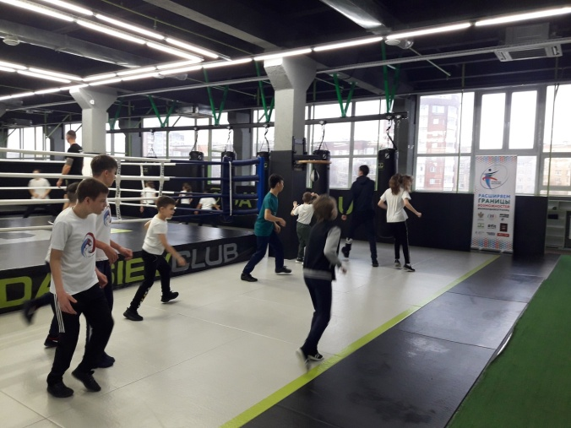
Комплексное решение проблем адаптивной физической культуры и спорта – основная цель Проекта Команда без границ

Slide 5
Основные задачи проекта:
1. Мотивация
2. Информирование
3. Развитие

Slide 6
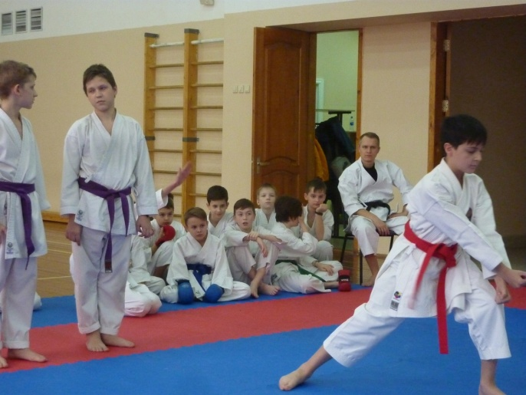
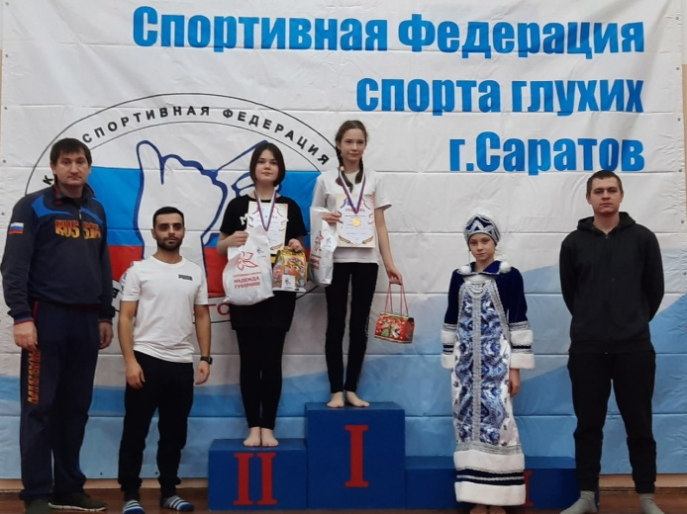
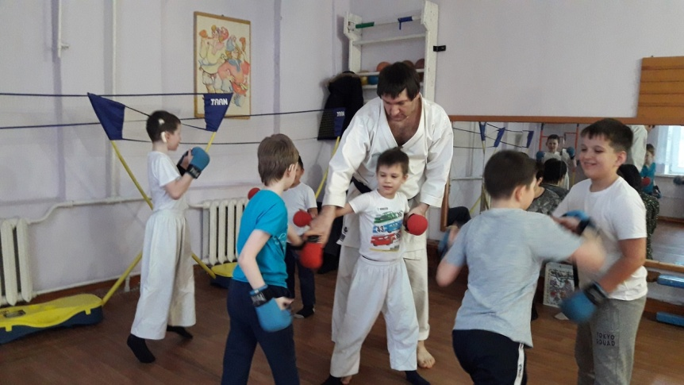
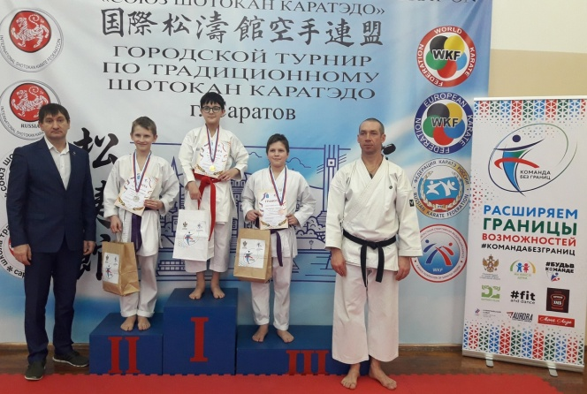
Секции адаптивного каратэ
Занимаются ребята с ограничениями по слуху и зрению

Slide 7
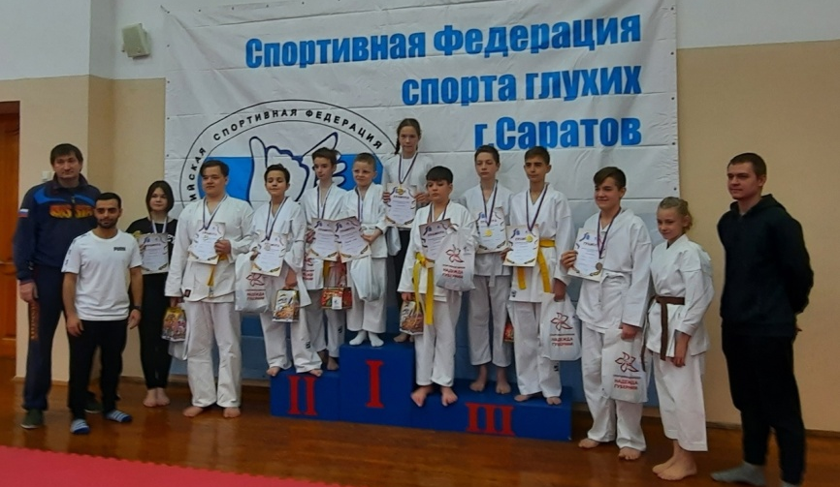
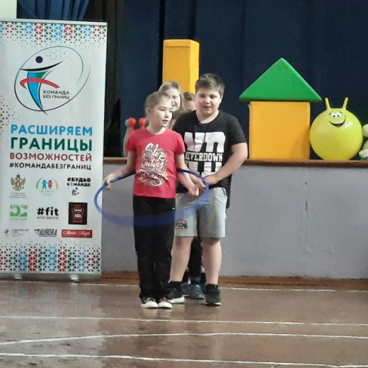
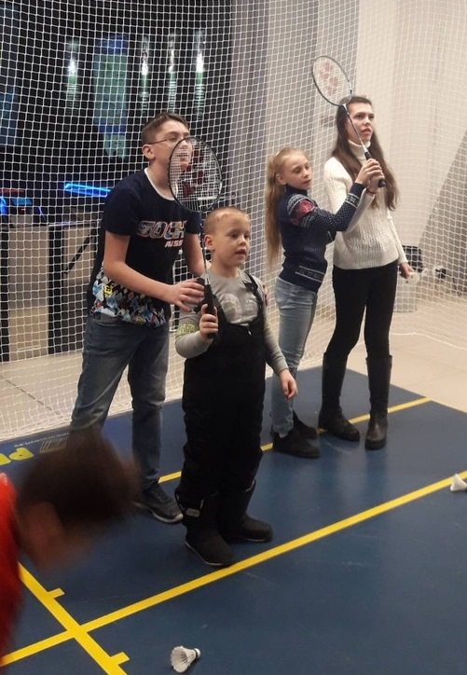
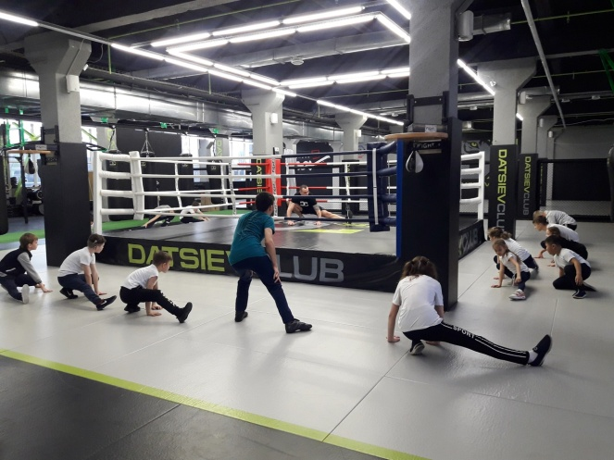
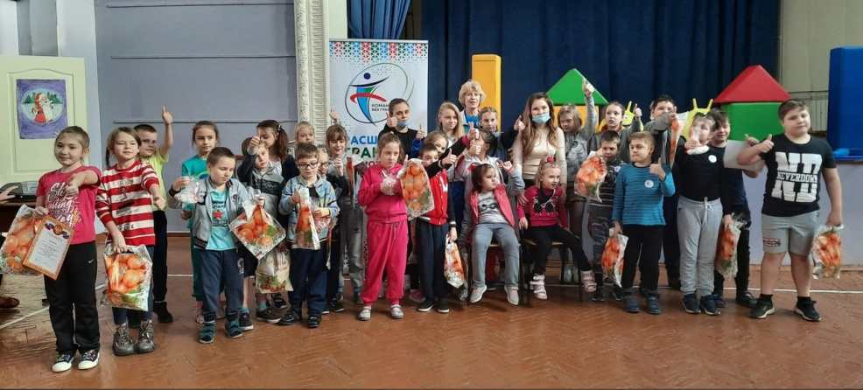
Спортивные мероприятия проекта

Slide 8
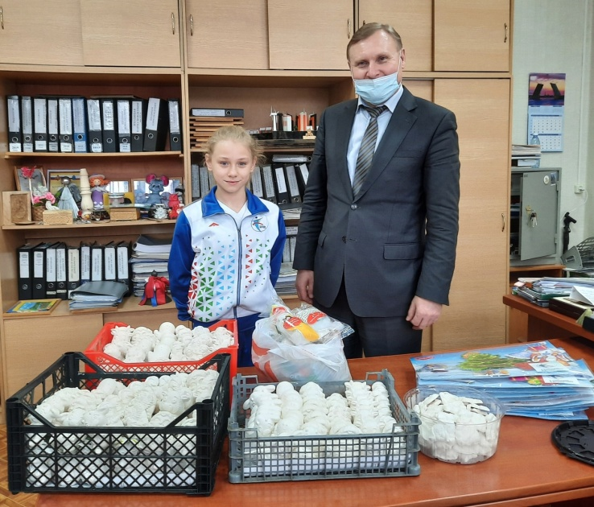
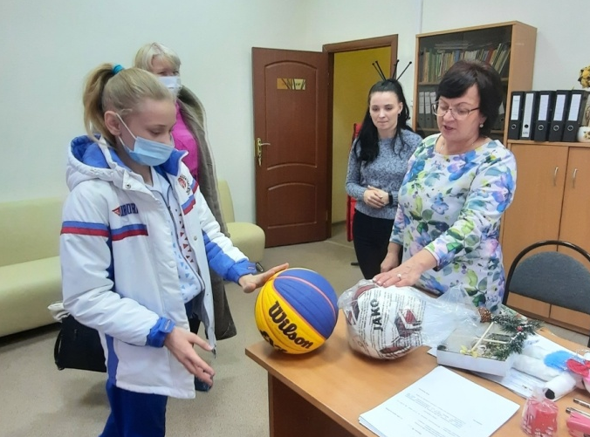
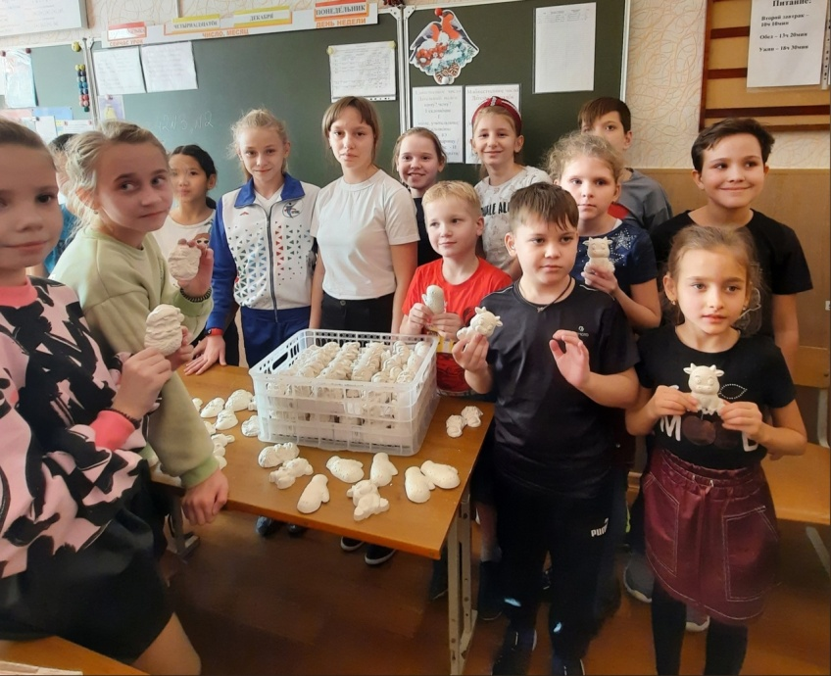
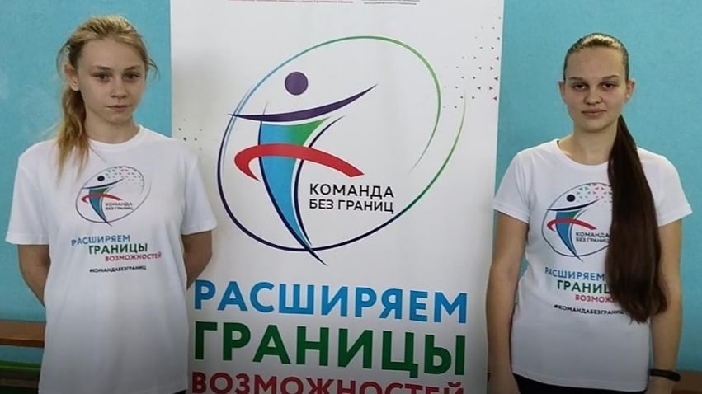
Поддержка специализированных учреждений для особенных детей

Slide 9
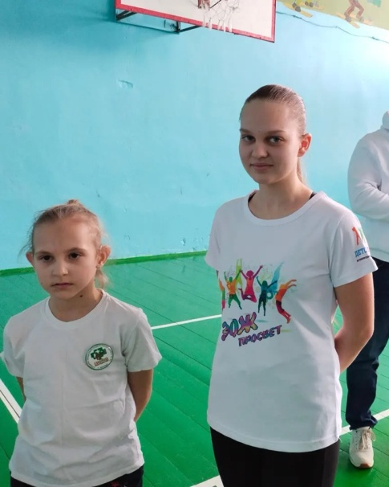
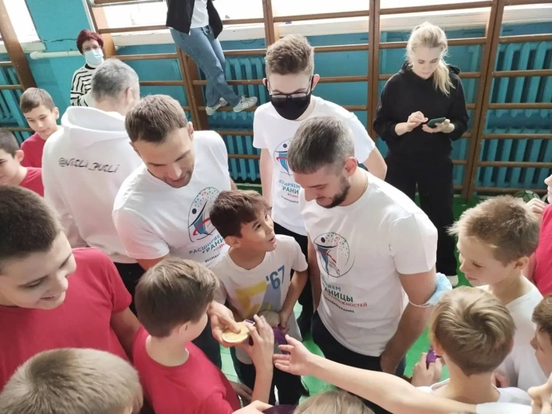
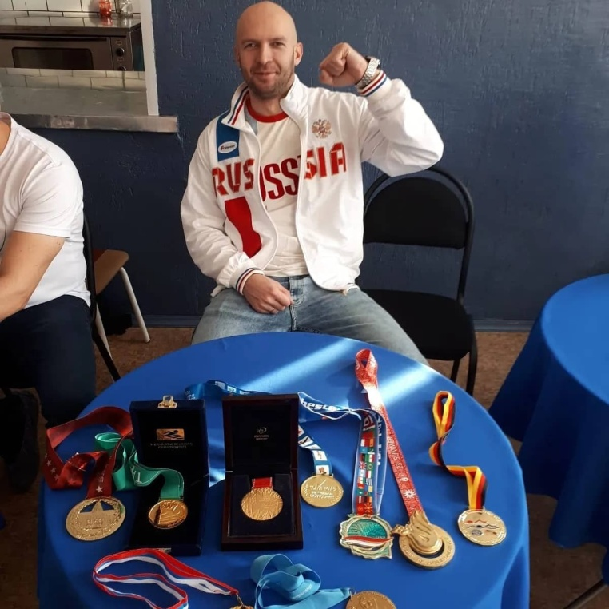
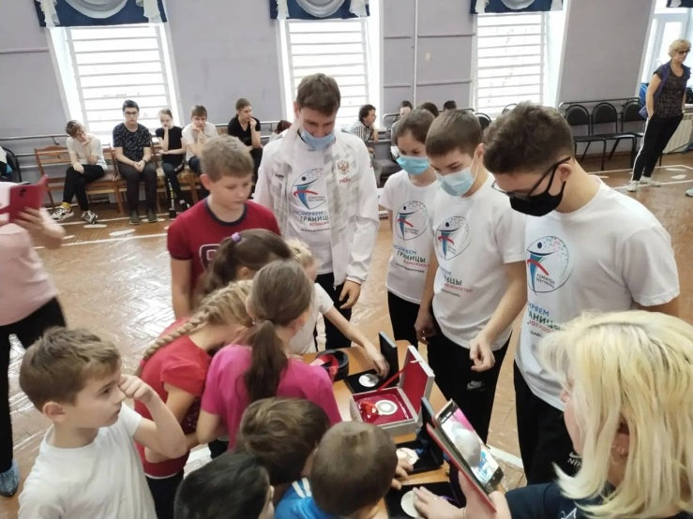
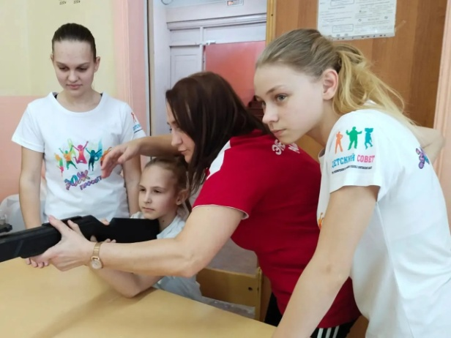
Личный пример юным особенным спортсменам

Slide 10
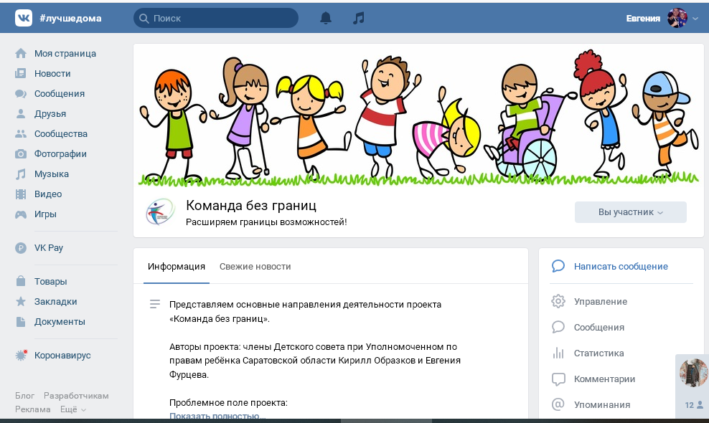
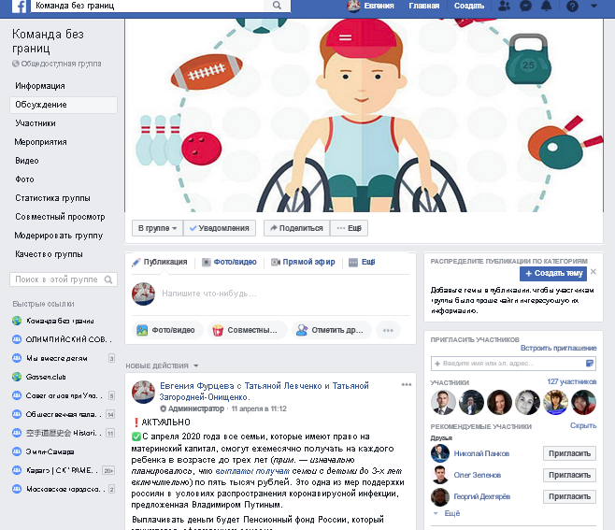
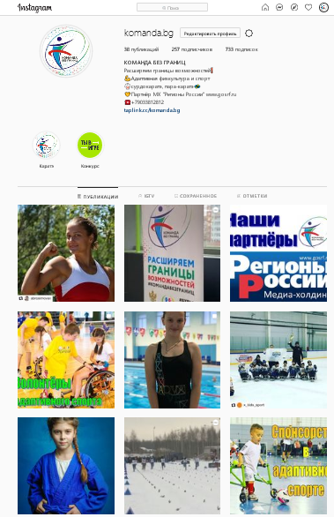
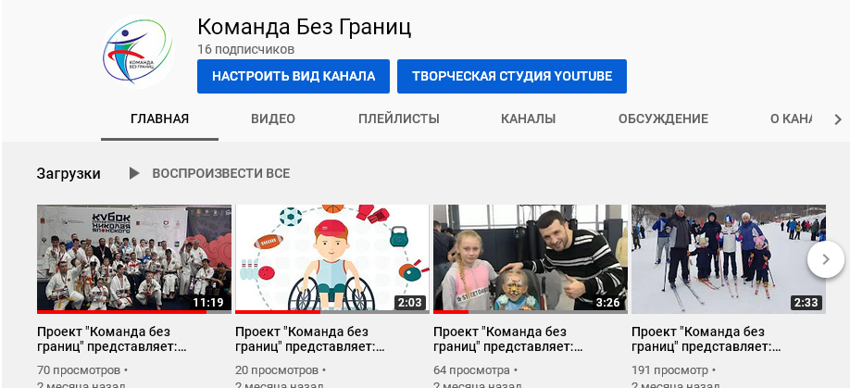
информационные
Ресурсы проекта

Slide 11
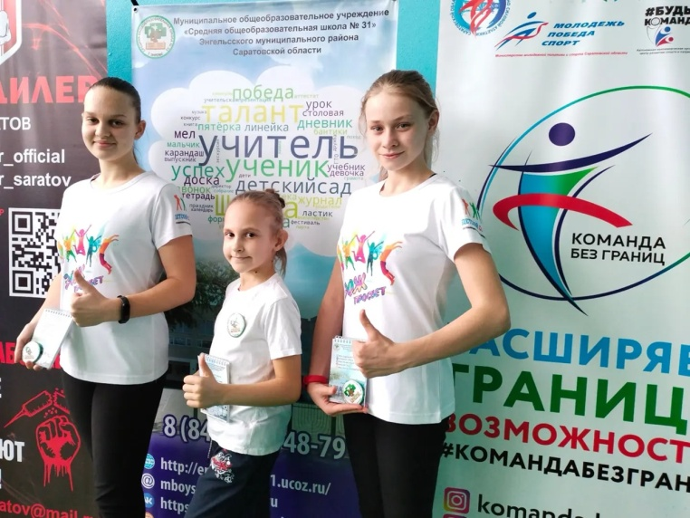
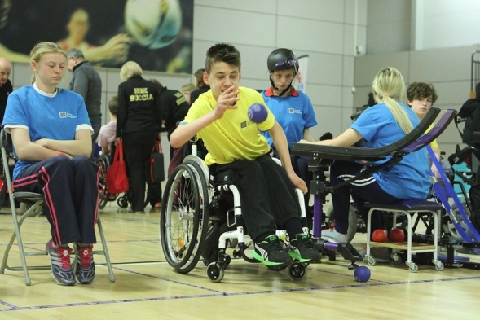
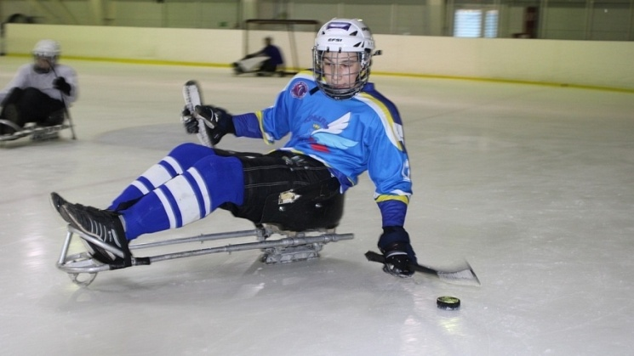
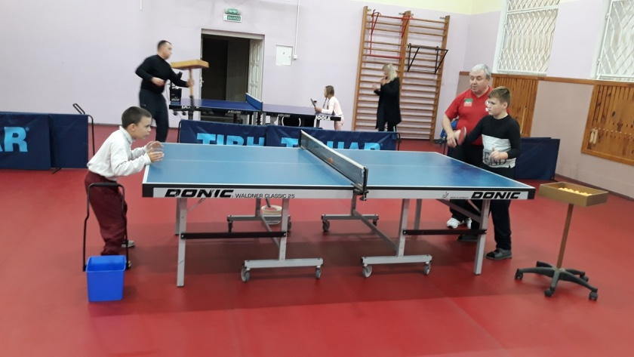
Рубрика «Спорт – наш мир без границ»

Slide 12
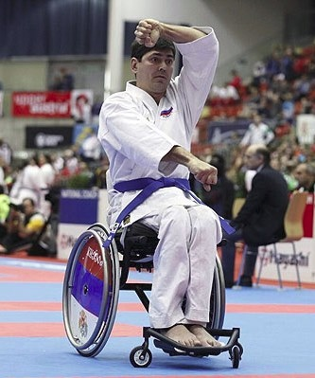
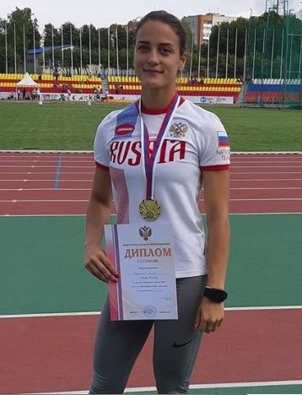
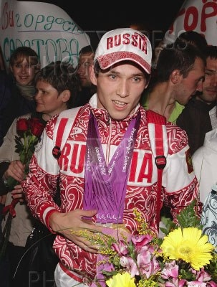
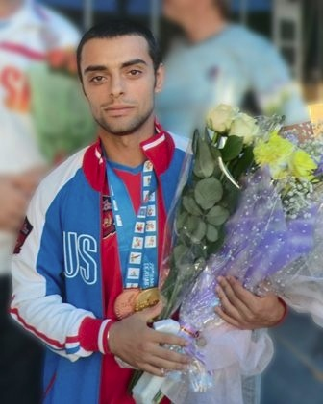
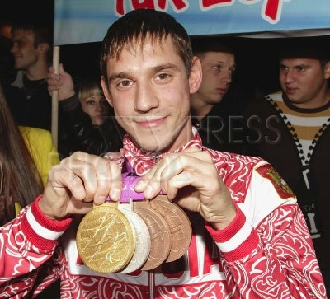
Рубрика «Возможно всё!»

Slide 13
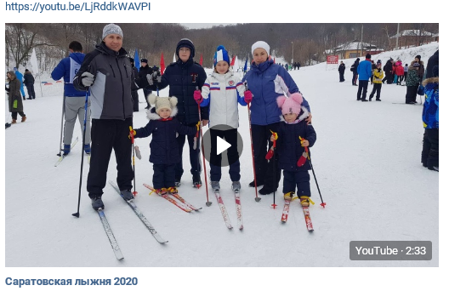

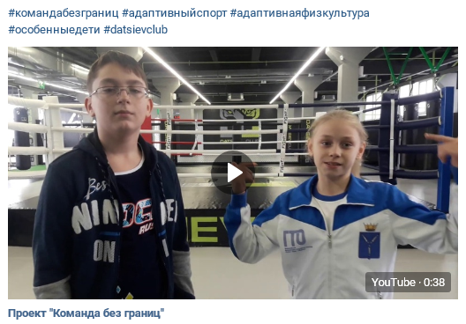
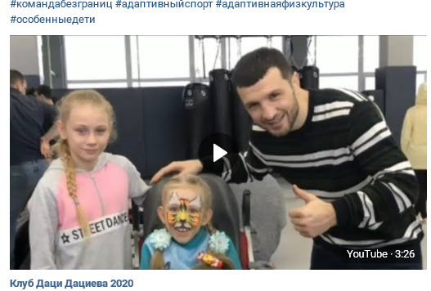
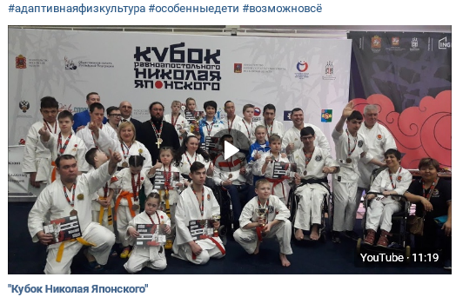
ютуб канал
«команда без границ»

Slide 14

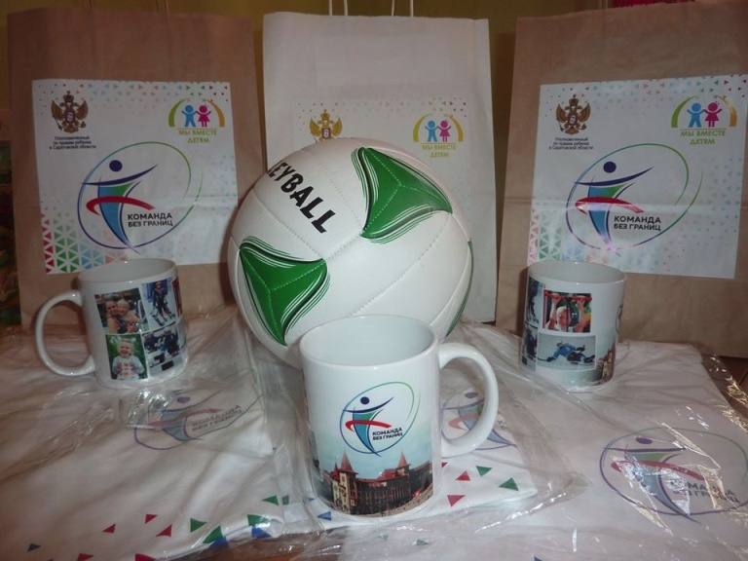
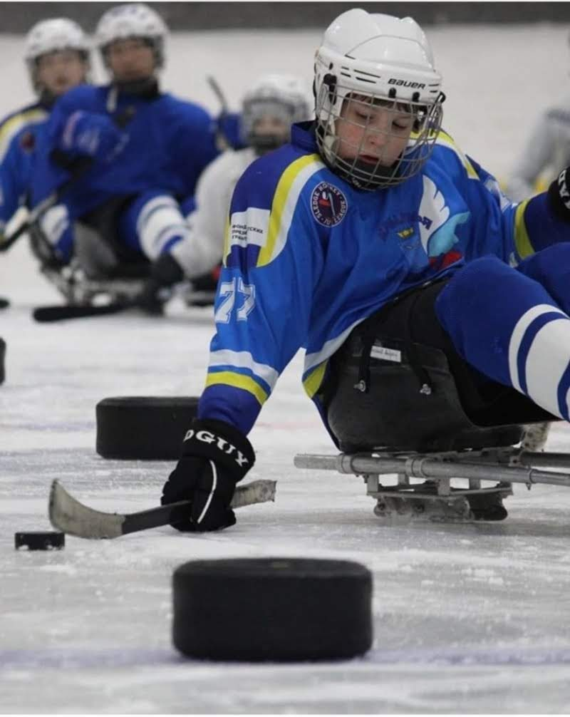
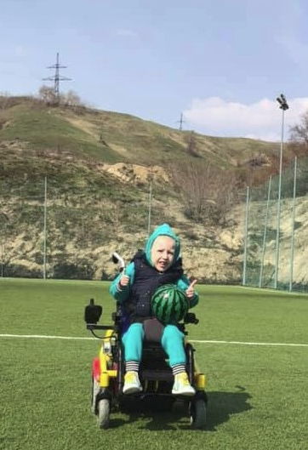
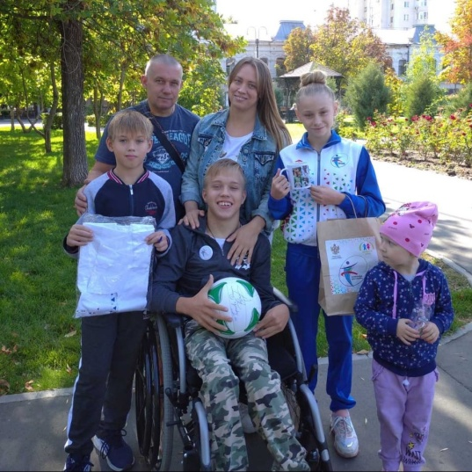
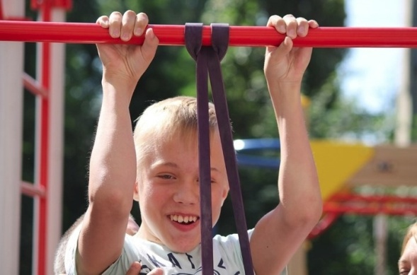
Фотоконкурсы проекта

Slide 15
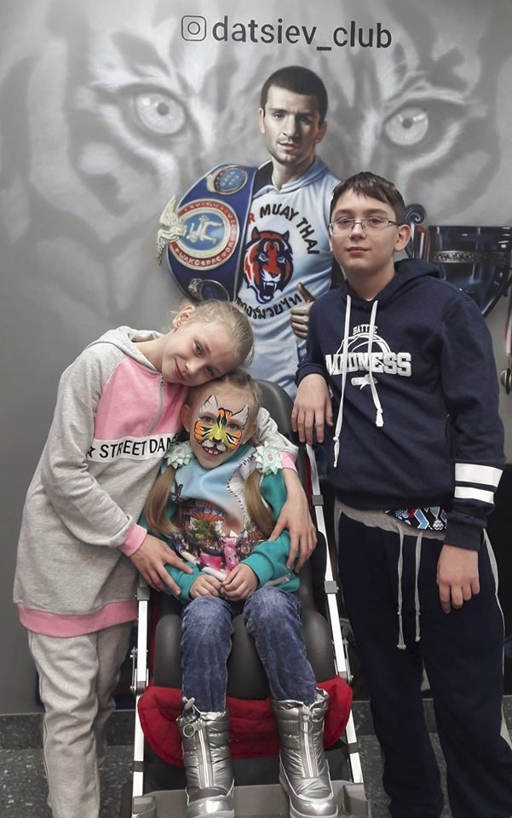
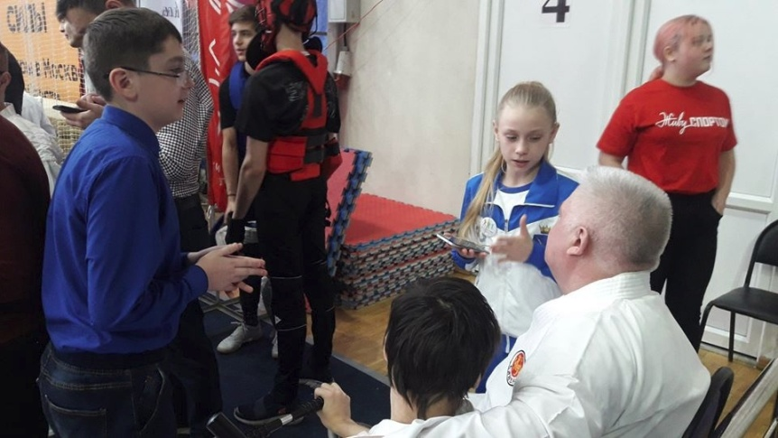
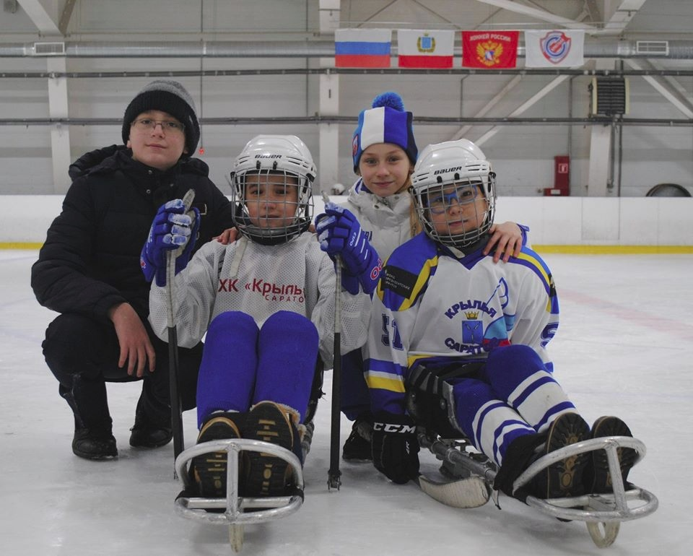
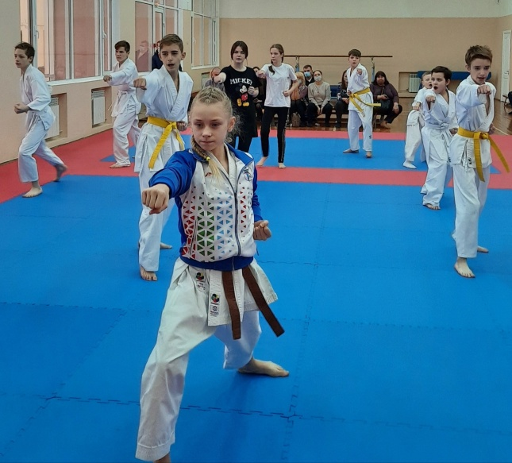


Спортивные волонтёры проекта

Slide 16



Инклюзивное волонтёрство

Slide 17





Инклюзивные волонтёры проекта «Команда без границ»

Slide 18




Инклюзивные волонтёры проекта «Команда без границ»
Участвуют в благотворительном шоу «Ледовый разгуляй»

Slide 19



Обучение волонтёров

Slide 20


Партнёры проекта «команда без границ»:
- Медиахолдинг «Регионы России»
- Уполномоченный по правам
ребёнка при Президенте РФ
- Уполномоченный по правам
ребёнка в Саратовской области
Министерство молодёжной
политики и спорта Сар. Области
- Администрация МО «Город Саратов»
- Фонд «Добрые взрослые»
и др.

Slide 21



В планах проекта создание интерактивной карты Доступности спортивных объектов,
в том числе спортивных площадок
У Каждого объекта на карте будет подробное описание, расписание секций, интервью с тренерами, можно будет виртуально посетить тренировку

Slide 22
Проект
Команда без границ
Автор проекта:
Яковлева Мария Дмитриевна 9В класс МОУ «Лицей № 4» г. Саратова
Ссылки на информационные ресурсы проекта:
https://vk.com/comanda.bez.granits
г. Саратов

